Slide 1
ĐỒ ÁN CÔNG NGHỆ PHẦN MỀM
TÊN ĐỀ TÀI: XÂY DỰNG WEBSITE ĐẶT VÉ XEM PHIM
Giang Thế Phong-3118410328 (Nhóm trưởng)
Lâm Tấn Tài-3118410377
Nguyễn Thế Phong-3118410330
Lâm Tấn Phát-3118410322
Nguyễn Trương Hùng Lâm-3118410219
Nguyễn Lê Quang-3118410346
Trần Trọng Ninh-3118410319
Nguyễn Ngọc Quỳnh Như - 3118410318
Giáo viên hướng dẫn: Nguyễn Thành Huy

Slide 2
TP. Hồ Chí Minh, ngày tháng năm 2020
LỜI CẢM ƠN
Nhóm em xin gửi lời cảm ơn chân thành và sự tri ân sâu sắc đối với thầy Ts. Nguyễn Thành Huy, giảng viên khoa Công nghệ thông tin – Trường Đại học Sài Gòn thầy đã nhiệt tình giảng dạy và hướng dẫn nhóm em hoàn thành tốt đồ án cuối kỳ.
Trong quá trình làm bài báo cáo đồ án, khó tránh khỏi sai sót, rất mong các thầy bỏ qua, do trình độ lý luận cũng như kinh nghiệm thực tiễn còn hạn chế nên bài báo cáo không thể tránh khỏi những thiếu sót, nhóm em rất mong nhận được ý kiến đóng góp thầy để nhóm em học thêm được nhiều kinh nghiệm và sẽ hoàn thành tốt hơn bài báo cáo tốt nghiệp sắp tới.
Nhóm em xin chân thành cảm ơn!

Slide 3
NHẬN XÉT CỦA GIẢNG VIÊN HƯỚNG DẪN
…………………………………………………………………………………………………………………………………………………………………………………………………………………………………………………………………………………………………………………………………………………………………………………………………………………………………………………..
TP HCM, ngày .... tháng .... năm 2020
Giảng viên hướng dẫn
Ts.Nguyễn Thành Huy

Slide 4
LỜI MỞ ĐẦU
Ngày nay, công nghệ thông tin được xem là ngành mũi nhọn, là động lực quan trọng thúc đẩy sự phát triển của các lĩnh vực khác của đời sống kinh thế , văn hóa, xã hội… Đặc biệt trong thời gian gần đây, chúng ta có thể nhận thấy sự phát triển từng ngày của công nghệ thông tin.
Với ý định thử nghiệm mô hình bán vé qua mạng nói chung, em đã nghiên cứu, tìm hiểu và quyết định chọn bán vé xem film qua mạng làm đề tài nghiên cứu môn học nhằm tìm hiểu kĩ hơn về mô hình này.
Hiện tại, muốn mua 1 vé xem film, người mua phải đến tận rạp, xem xem còn vé hay không, xem xem còn chỗ ngồi tốt hay không, có bộ film mình thích hay không v.v… rất thụ động và phiền toái, tuy nhiên nếu chuyển đổi sang mô hình bán vé Online, khách hàng hoàn toàn có thể ngồi ở nhà, xem lịch chiếu, xem chỗ ngồi còn hay không, xem xem địa điểm nào gần nơi ở nhất để thuận tiện việc đi lại, thậm chí còn có thể biết trước cả chỗ mình ngồi và nhiệm vụ cuối cùng là mang “vé điện tử” đến và ngồi vào chỗ đã chọn mà thôi.
Trong khuôn khổ phạm vi môn học, em chỉ xin được nghiên cứu phần chính của mô hình bán vé xin tạm gác lại phần thanh toán điện tử mà thay vào đó là việc phát hành một số loại thẻ thánh toán dạng thẻ cào như vẫn thường thấy ở các hãng điện thoại cũng như các hãng game online trên thị trường Việt Nam.

Slide 5
MỤC TIÊU ĐỀ TÀI
Mục tiêu của đề tài dựa vào những kiến thức đã học như MySQL, Java, HTML5, CSS3, Bootstrap, Photoshop và thiết kế giao diện để xây dựng phần mềm chạy trên nền web quản lý rạp chiếu phim nhằm hỗ trợ cho những đối tượng chính sau đây: Quản lí, nhân viên tại rạp, quản trị viên hệ thống và khách hàng sử dụng dịch vụ. Đồng thời nghiên cứu và ứng dụng các quy trình phát triển phần mềm hiện đại và hiệu quả dành cho ngành công nghệ cao (high-tech) như Agile, Crum, RUP,… và học cách sử dụng các công cụ lập trình phổ biến và thành công như SpringMVC Framework (Java), React.js (JavaScript)

Slide 6
​Mục Lục
Lời mở đầu.......................................................................... 1
Lời cảm ơn .......................................................................... 3
Mục tiêu đề tài ...............................................
Chương 1.................................................................
1. Có áp dụng 1 quy trình và sử dụng các tool……….
2. Activity Bar Chart………………………………….
Bảng thời gian hoàn thiện sản phẩm………………….
3. Danh sách Biểu Mẫu, Quy định, Bảng yêu cầu –
Bảng trách nhiệm cho toàn chức năng ……………….
Quản lý phim……………………………………….
Quản lý lịch chiếu phim……………………………
Quản lý đặt vé……………………………………
Quản lý tài khoản…………………………….

Slide 7
CHƯƠNG 2: PHÂN TÍCH VÀ THIẾT KẾ HỆ THỐNG
1. Mô tả yêu cầu…………………………………………
ERD…………………………………………………………
1.1 Module dành cho người quản lý……………….............
1.2 Module dành cho thành viên và khách xem online……..
2. Mô tả kịch bản sử dụng usecase……………………………….
2.1 Usecasse tổng quát……………………………………...
2.2 Quản lý tài khoản……………………………………….
2.3 Đăng ký……………………………………….…………
2.4 Đăng nhập……………………………………….………
2.5 Quản lý phim……………………………………………
2.6 Quản lý lịch chiếu………………………………………
2.7 Đặt vé……………………………………….…………..
2.8 Xử lý đặt vé online…………………………..…………
2.9 Thanh toán……………………………………….……
2.10 Thống kê……………………………………….……

Slide 8
3. Sơ đồ DFD ( Data Flow Diagram):……………………..
3.1 Quản lý tài khoản………………………………………………
3.2 Quản lý phim…………………………………………………..
3.3 Quản lý lịch chiếu……………………………………………..
3.4 Đặt vé………………………………………………………….
4. Sơ đồ tuần tự(Sequence diagram)……………………...
4.1 Đăng kí…………………………………………………………
4.2 Đăng nhập……………………………………………………..
4.3 Quản lý phim………………………………………………….
4.4 Quản lý tài khoản…………………………………………….
4.5 Quản lý lịch chiếu………………………………..…………..
4.6 Quản lý phòng chiếu………………………………………….
4.7 Quản lý ghế…………………………………………………..
4.8 Quản lý sự kiện………………………………………………
a. Thêm sự kiện………………………………………………….
4.9 Đặt vé…………………………………………………………
4.10 Thanh toán…………………………………………………
4.11 Thống Kê……………………………………………………

Slide 9
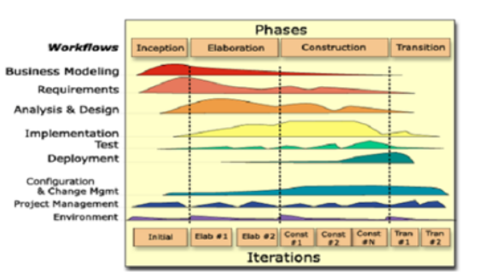
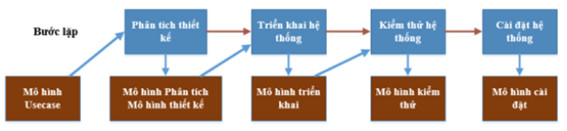
Chương 1:
Có áp dụng quy trình và sử dụng tool
Đồ án thực hiện theo mô hình RUP (Tiến trình hợp nhất - Rational Unified Process) với 4 bước như sau.
Bao gồm:
Pha khởi đầu – Inception
Pha xây dựng phác thảo – Elaboration
Pha xây dựng – Construction
Pha chuyển giao – Transition
Ở mỗi giai đoạn lại chia thành các bước lặp (Iteration), kết thúc mỗi bước lặp tạo ra một sản phẩm có thể vận hành được

Slide 10
2. Activity Bar Chart
Quá trình hoàn thiện đồ án được biểu diển qua biểu đồ Gantt gồm:
Xác định phạm vi
Phân tích
Thiết kế
Phát triển
Kiểm tra và sửa lỗi
Viết tài liệu

Slide 11
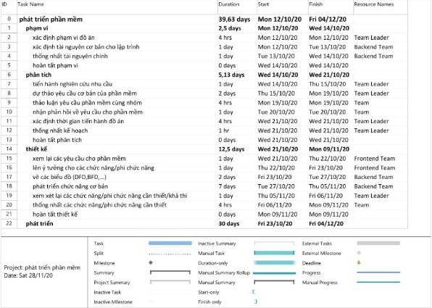

Slide 12
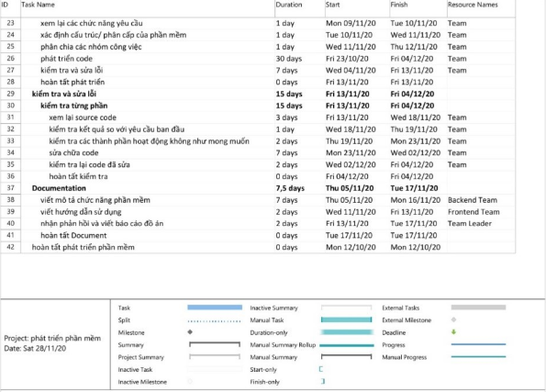

Slide 13
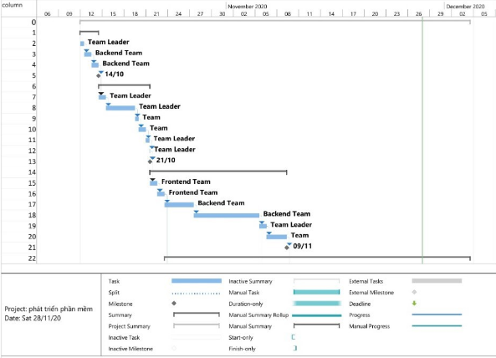

Slide 14
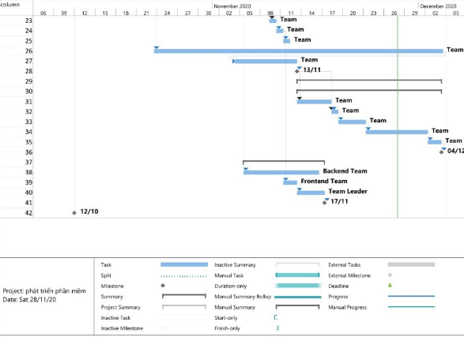

Slide 15
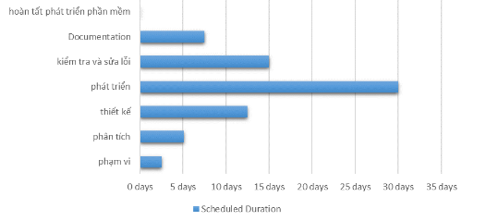
Bảng thời gian hoàn thiện sản phẩm:
Các công cụ được sử dụng và thử nghiệm để hỗ trợ phát triển đồ án:
• Microsoft Project: thiết lập mô tả chi tiết công việc cần thực hiện và thời gian yêu cầu dành cho công việc
• Github: lưu trữ các file của đồ án và quản lí phiên bản, quản lí xung đột code
• Trello: phân chia nhiệm vụ và theo dõi tiến độ làm việc
• Microsoft Sharepoint, Microsoft Onedrive, Microsoft Office 365: đồng bộ và lưu trữ các file làm việc chung của nhóm

Slide 16
3. Danh sách Biểu mẫu, Quy định, Bảng yêu cầu - Bảng trách nhiệm cho toàn chức năng
Quản lý phim
Yêu cầu nghiệp vụ:
Biểu mẫu 1
STT | Tên yêu cầu | Biểu mẫu | Ghi chú
1 | Thêm phim | BM1
2 | Cập nhật phim | BM1
3 | Xóa phim
4 | Tìm kiếm
Thông tin phim
Mã phim: Auto - Đạo diễn: - Nhà sản xuất: Tên phim: - Năm sản xuất: - Ngày sản xuất: Thời lượng: - Nội dung phim: - Link trailer: Thể loại: - Diễn viên: - Ảnh áp phích:

Slide 17
Chương 2: Phân tích và thiết kế hệ thống
1. Mô tả yêu cầu
Sau khi tìm hiểu và khảo sát thực tế tại các rạp chiếu phim, chúng tôi đã xác định các tác nhân sử dụng website như sau:
Admin: Người quản lý hệ thống.
Nhân viên bán vé: Người sử dụng website để bán vé xem phim cho khách hàng.
Khách xem: Khách chỉ xem website mà không đăng ký thành viên tại website.
Thành viên: Khách xem online và thực hiện đăng ký thành viên tại website thì trở thành thành viên.

Slide 18
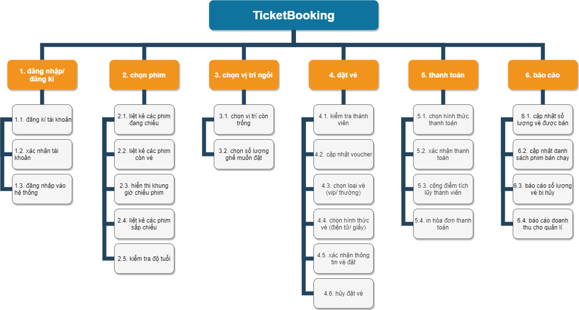
Sơ đồ BFD
Hình 2.1 - Sơ đồ chức năng người dùng
- Quản lý có thể:
Quản lý phim.
Quản lý lịch chiếu phim.
Quản lý các phòng chiếu phim
Quản lí nhân viên
Thống kê và báo cáo
- Nhân viên bán vé có thể:
Quản lý phim.
Quản lý lịch chiếu phim.
Quản lý phòng chiếu phim.
- Khách hàng có thể:
Đăng nhập/đăng ký
Chọn phim
Chọn vị trí ngồi
Đặt vé

Slide 19
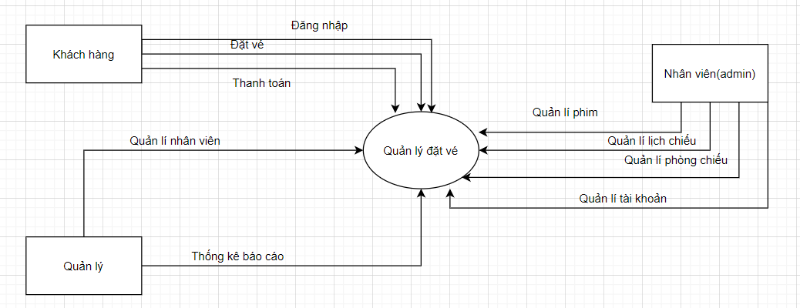
DFD mức 0

Slide 20
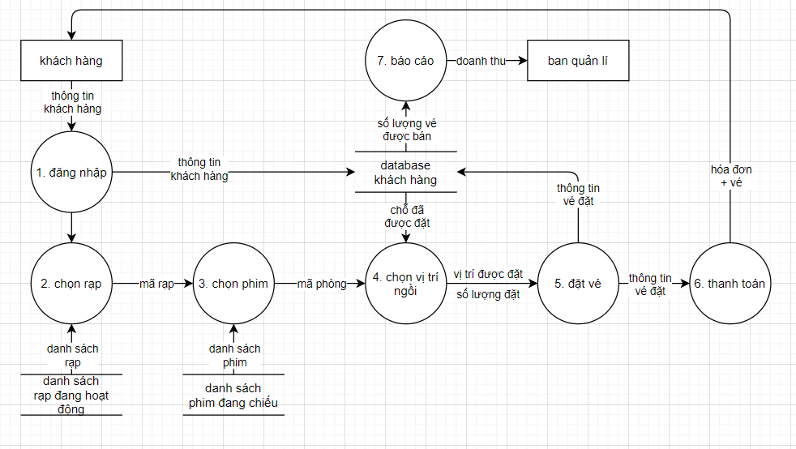
DFD mức 1

Slide 21
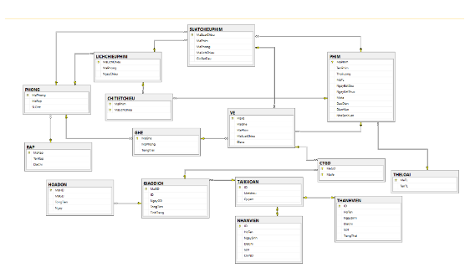
1.1 ERD

Slide 22
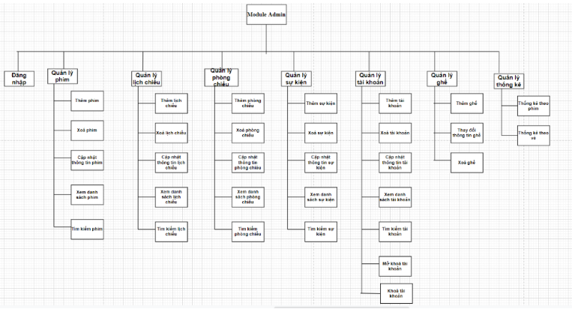
1.2 Module cho người quản lý

Slide 23
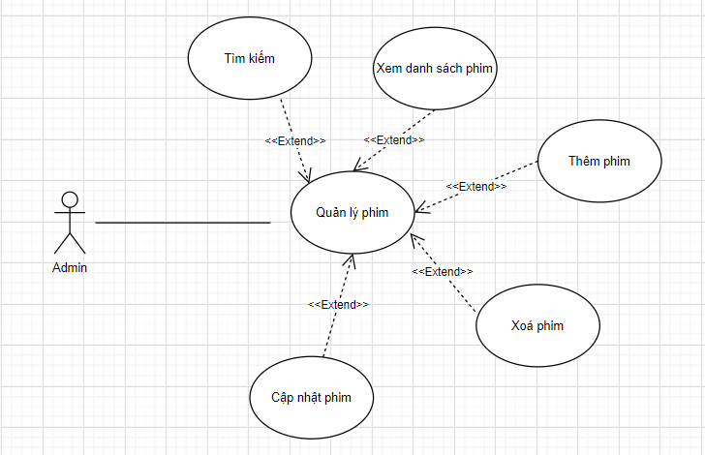
2.1.1 Module dành cho người quản lý
Mô tả usecase
a.Usecase quản lý phim
Hình 2.2 - Usecase quản lý phim

Slide 24
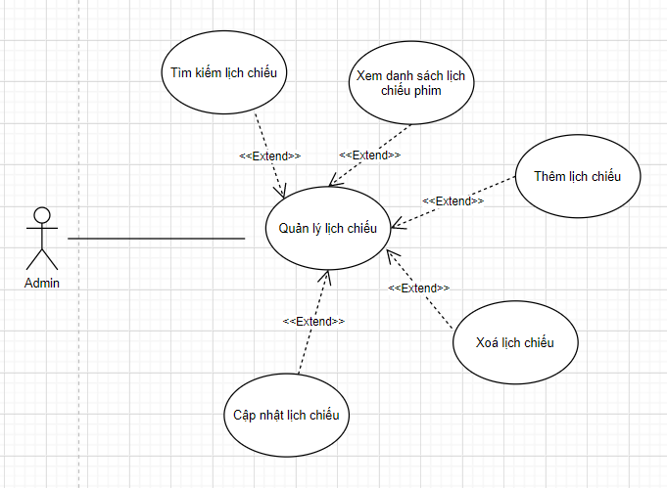
b.Usecase quản lý lịch chiếu
Hình 2.3 - Usecase quản lý lịch chiếu

Slide 25
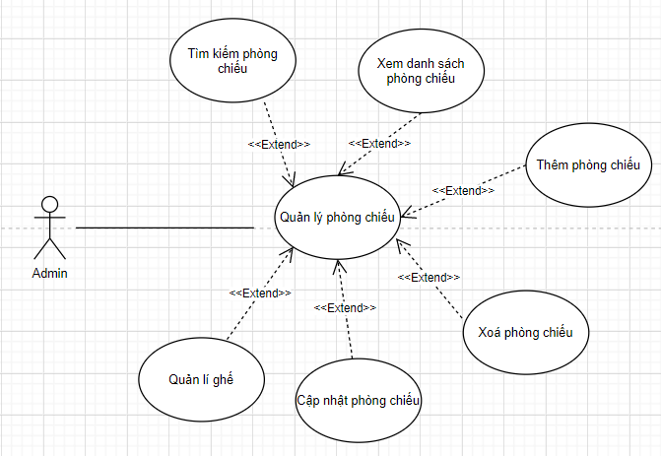
c.Usecase quản lý phòng
Hình 2.4 - Usecase quản lý phòng

Slide 26
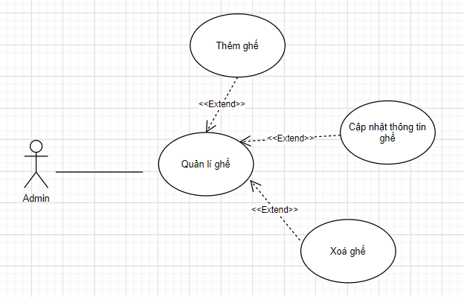
d.Usecase quản lý ghế
Hình 2.5 - Usecase quản lý ghế

Slide 27
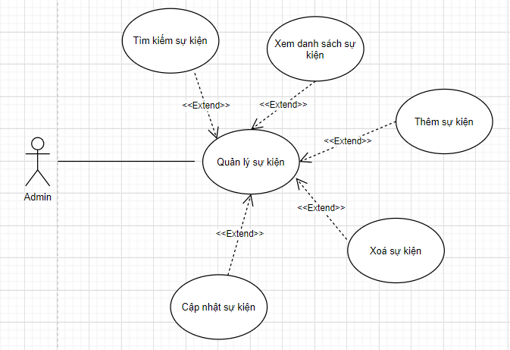
e. Usecase quản lý sự kiện
Hình 2.6 - Usecase quản lý sự kiện

Slide 28
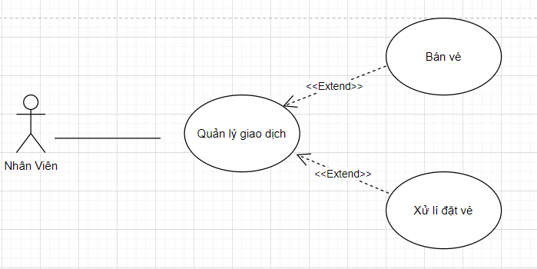
f. Usecase giao dịch
Hình 2.7 - Usecase quản lý giao dịch

Slide 29
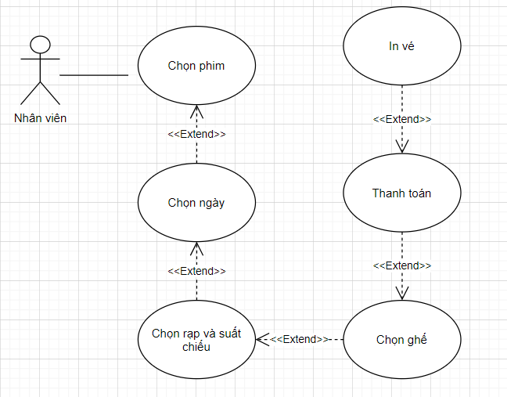
g. Usecase bán vé
Hình 2.8 - Usecase quản lý bán vé

Slide 30
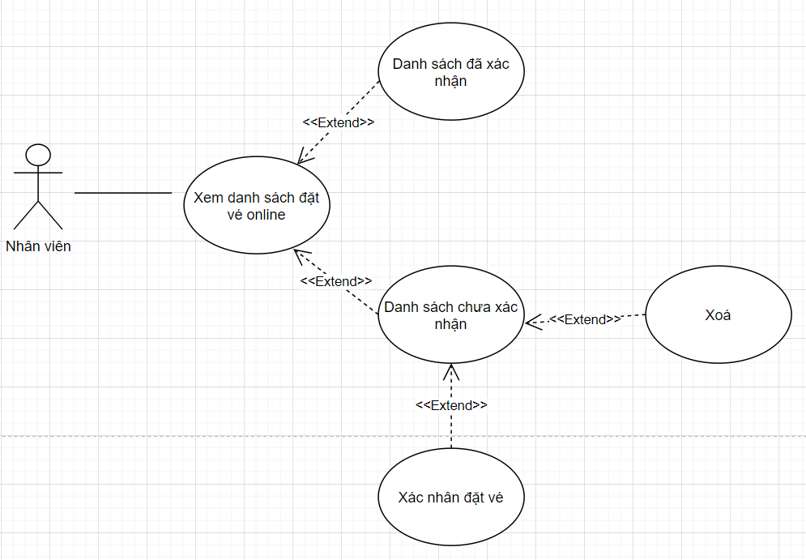
h. Usecase xử lý đặt vé online
Hình 2.9 - Usecase xử lý đặt vé online

Slide 31
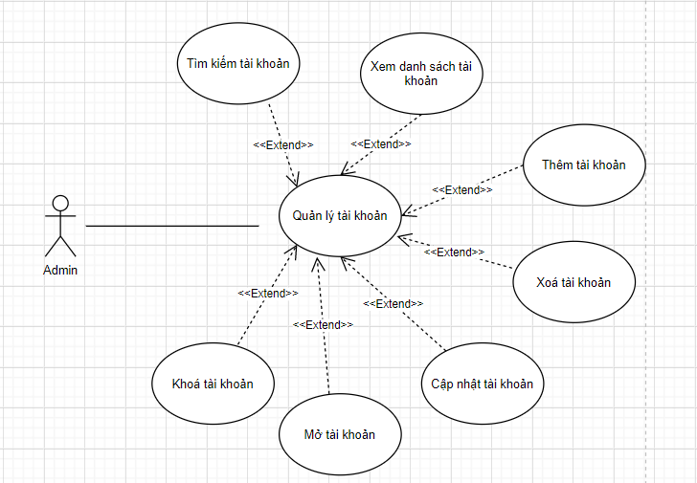
i.Usecase quản lý thành viên
Hình 2.10 - Usecase quản lý thành viên

Slide 32
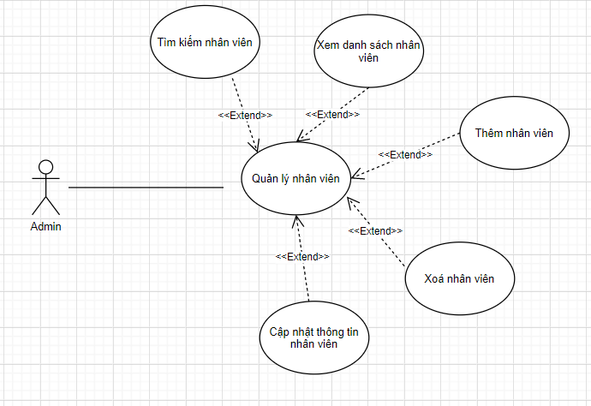
j.Usecase quản lý nhân viên
Hình 2.11 - Usecase quản lý nhân viên

Slide 33
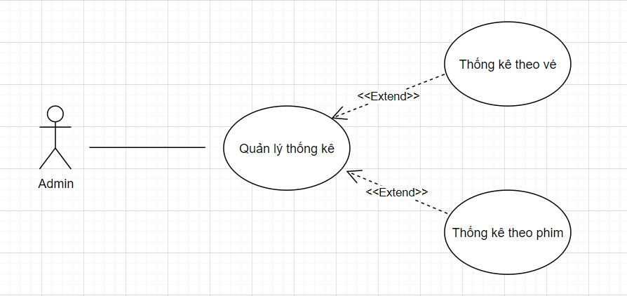
k.Usecase thống kê
Hình 2.12 - Usecase thống kê

Slide 34
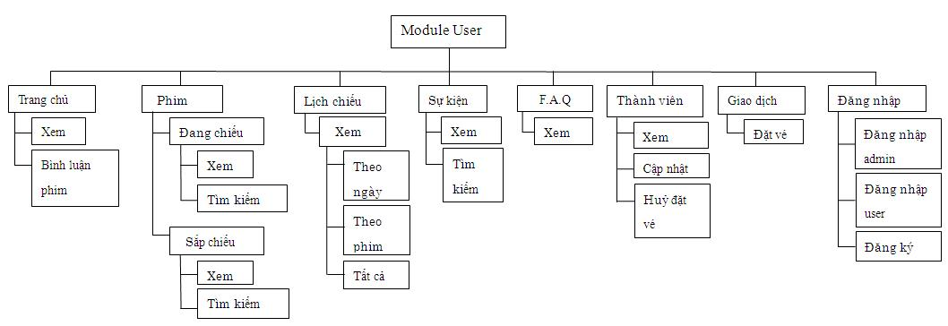
2.1.2 Module dành cho thành viên và khách xem online
Sơ đồ chức năng
Hình 2.13 - Sơ đồ chức năng dành cho thành viên và khách xem

Slide 35
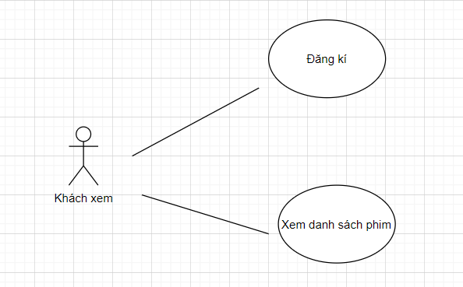
Mô tả usecase
a.Usecase đăng ký và xem trang chủ khách xem
Hình 2.14 - Usecase đăng ký và xem trang chủ của khách xem

Slide 36
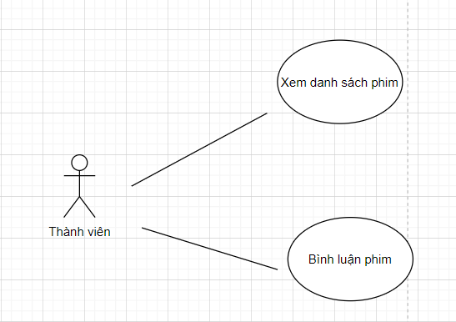
b.Usecase xem trang chủ của thành viên
Hình 2.15 - Usecase xem trang chủ của thành viên

Slide 37
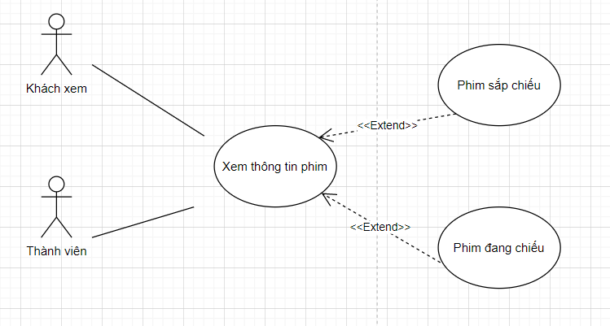
c.Usecase xem thông tin phim
Hình 2.16 - Usecase xem thông tin phim

Slide 38
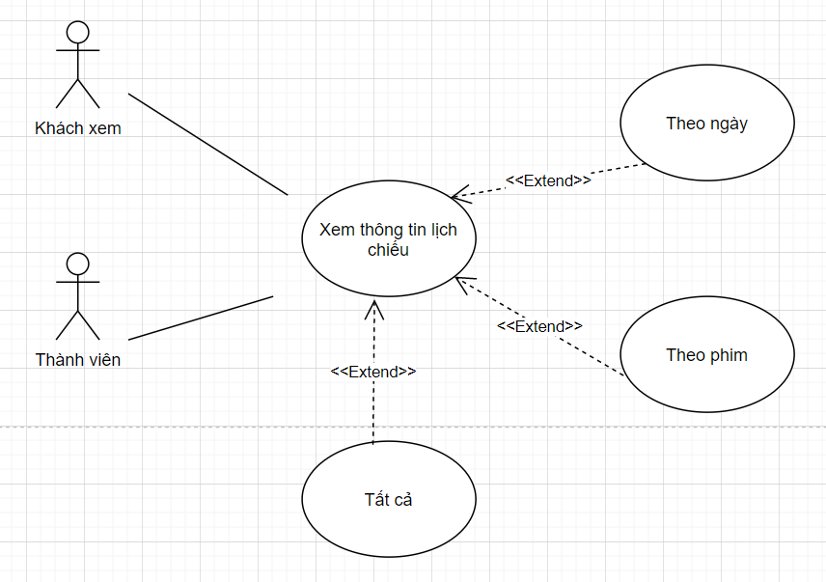
d.Usecase xem lịch chiếu phim
Hình 2.17 - Usecase xem lịch chiếu phim

Slide 39
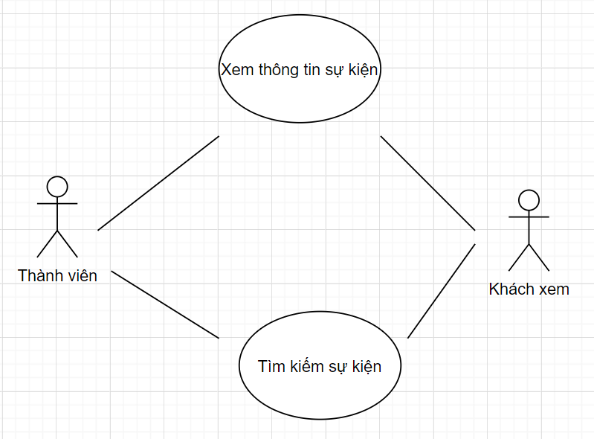
e.Usecase xem sự kiện
Hình 2.18 - Usecase xem sự kiện

Slide 40
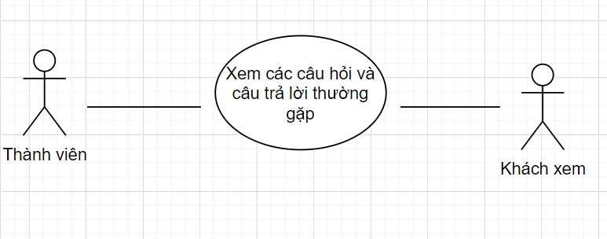
f.Usecase xem FAQ
Hình 2.19 - Usecase xem FAQ

Slide 41
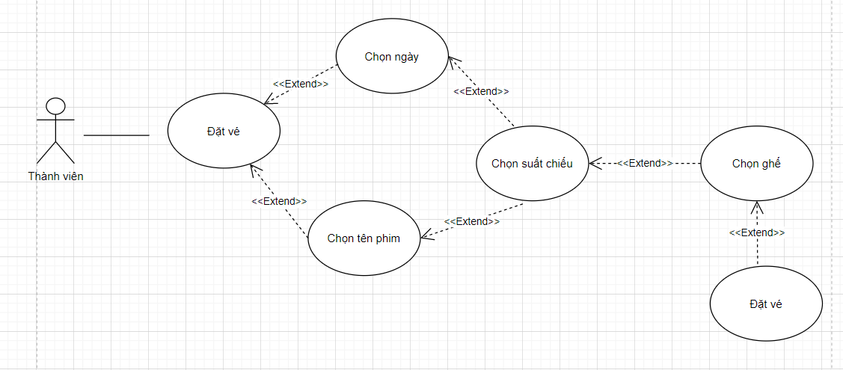
g.Usecase đặt vé online
Hình 2.20 - Usecase đặt vé online

Slide 42
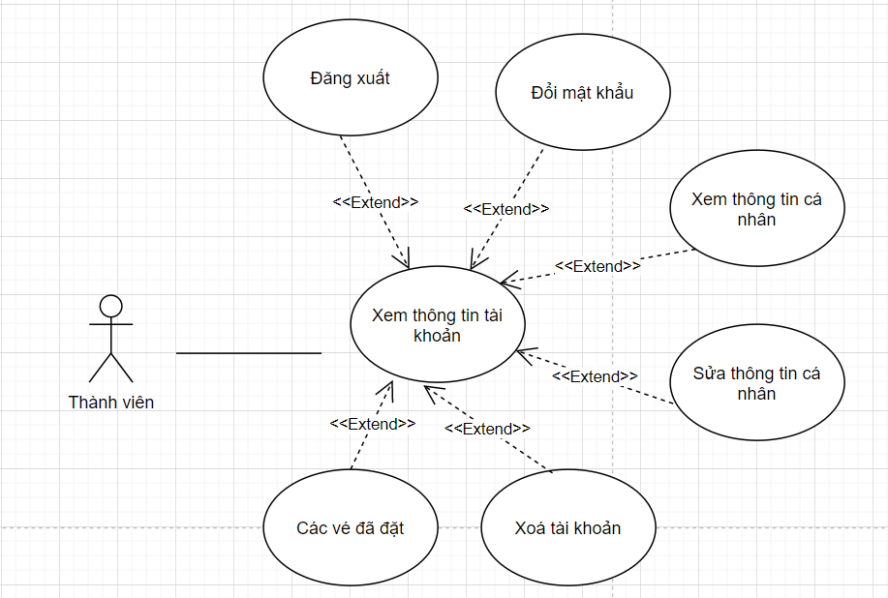
h.Usecase xem thông tin
Hình 2.21 - Usecase xem thông tin

Slide 43
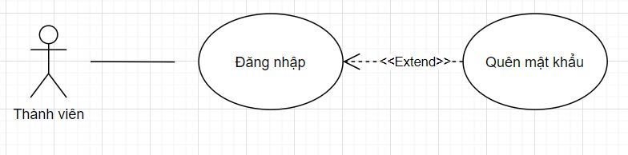
i.Usecase xem thông tin
Hình 2.22 - Usecase đăng nhập

Slide 44
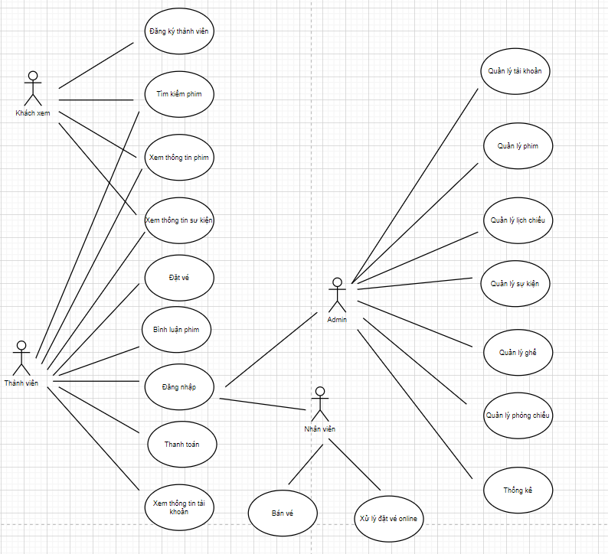
2. Mô tả kịch bản sử dụng usecase
2.1 Usecase tổng quát

Slide 45
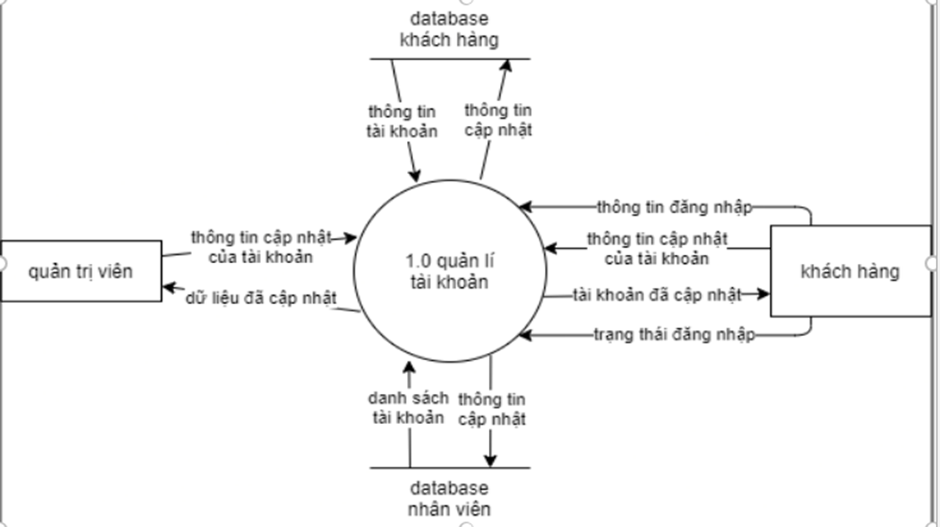
3. Sơ đồ DFD (Data Flow Diagram):
3.1 Quản lý tài khoản
DFD mức 0

Slide 46
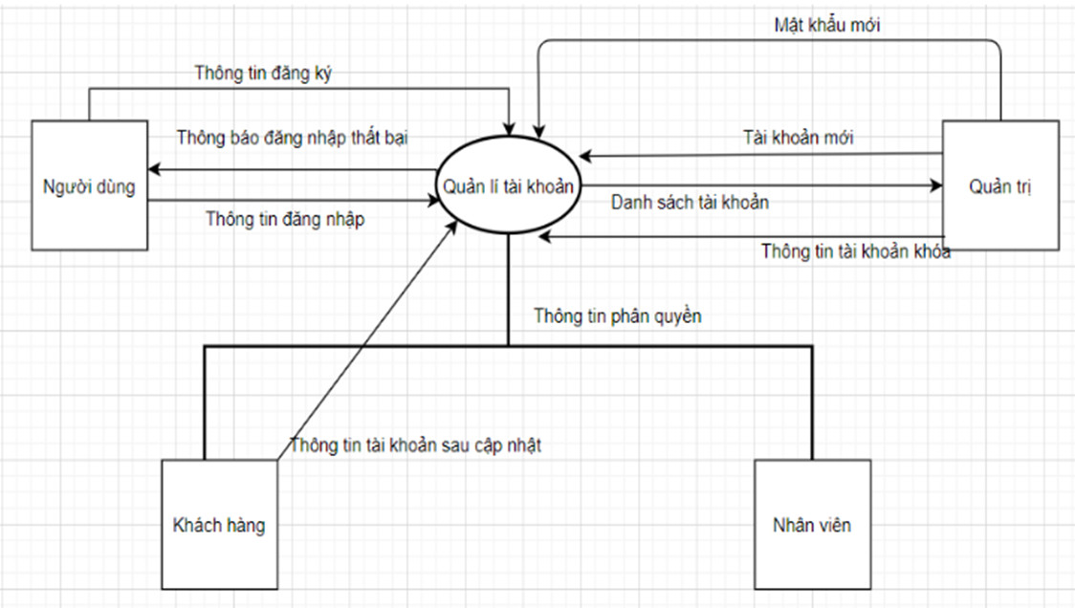
3.1.1 DFD mức 1:

Slide 47
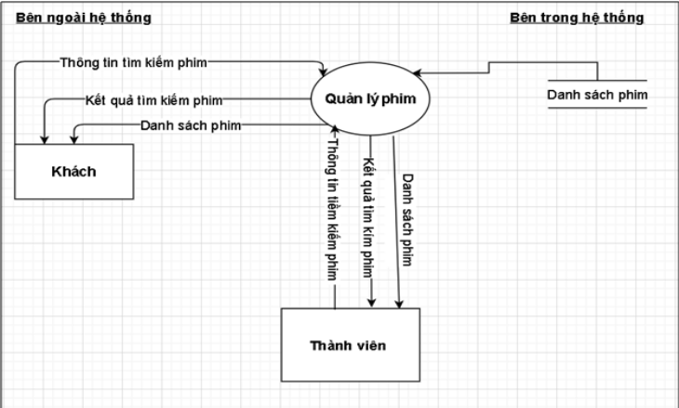
3.2 Quản lý phim
3.2.1 DFD mức 0:

Slide 48
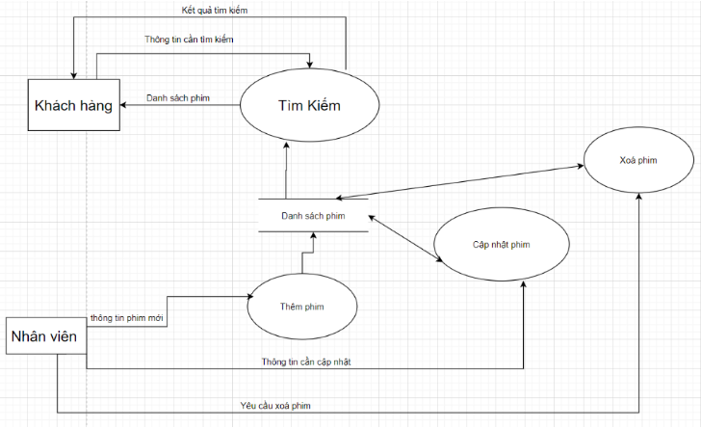
3.2.1 DFD mức 1:

Slide 49
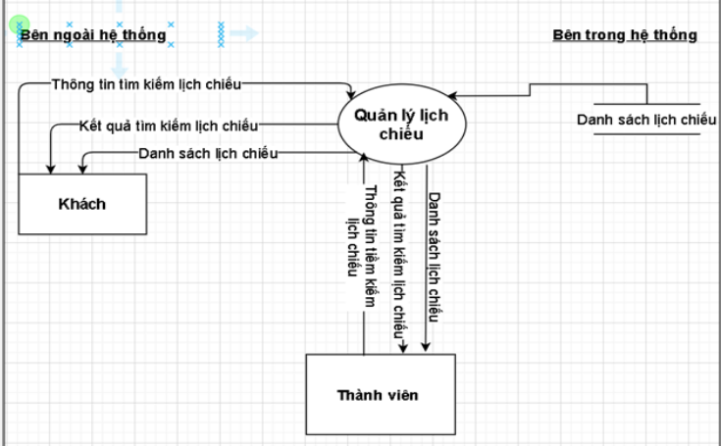
3.3 Quản lí lịch chiếu
3.3.1 DFD mức 0

Slide 50
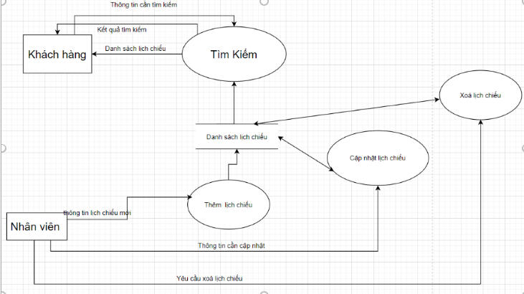
3.3.2 DFD mức 1:

Slide 51
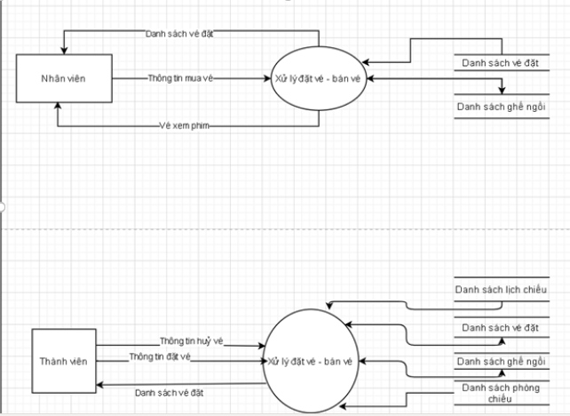
3.4 Đặt vé
3.4.1 DFD mức 0:

Slide 52
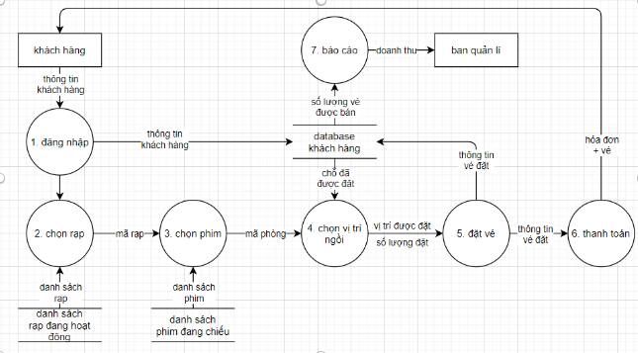
3.4.2 DFD mức 1:

Slide 53
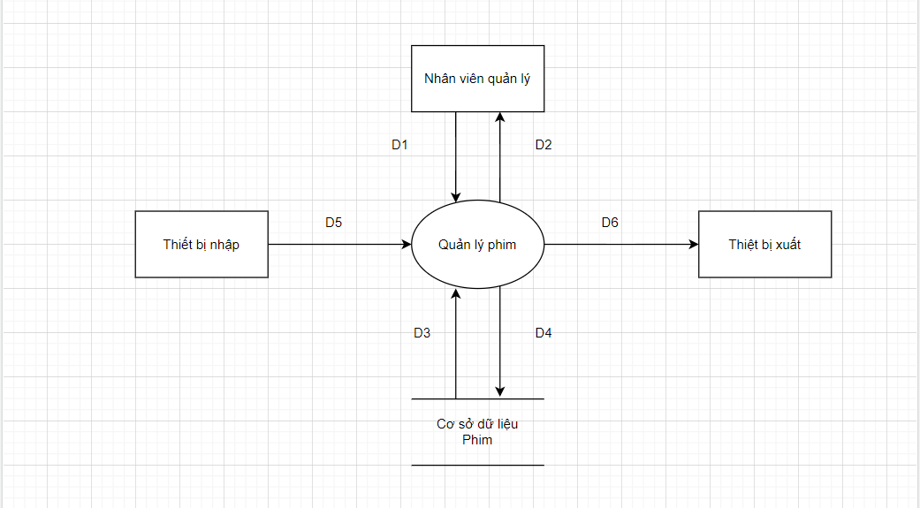
3.5 DFD sơ đồ tổng quát từng chức năng
3.5.1 DFD sơ đồ tổng quát Quản lý phim

Slide 54
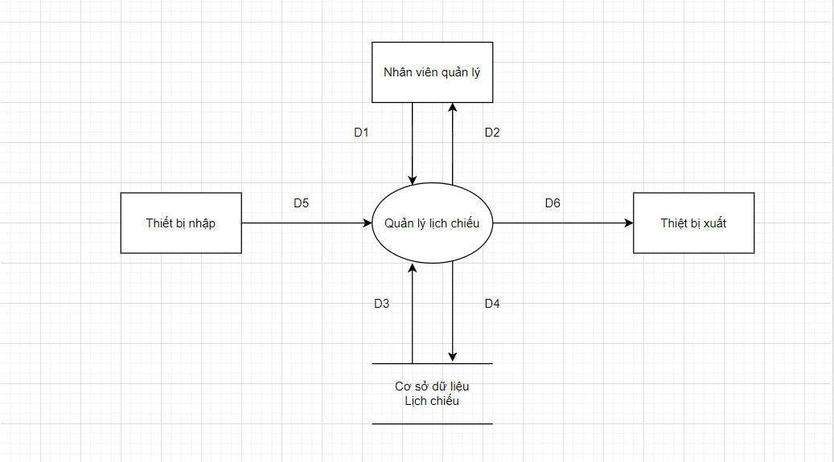
3.5.2 Sơ đồ tổng quát Quản lý lịch chiếu

Slide 55
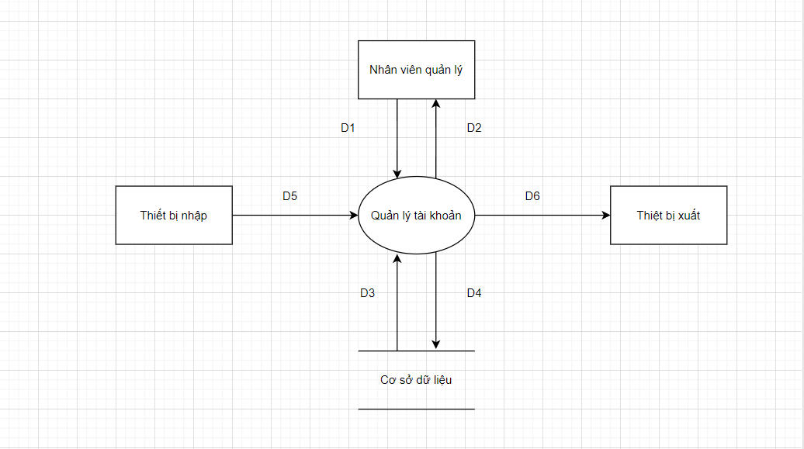
3.5.3 Sơ đồ tổng quát Quản lý tài khoản

Slide 56
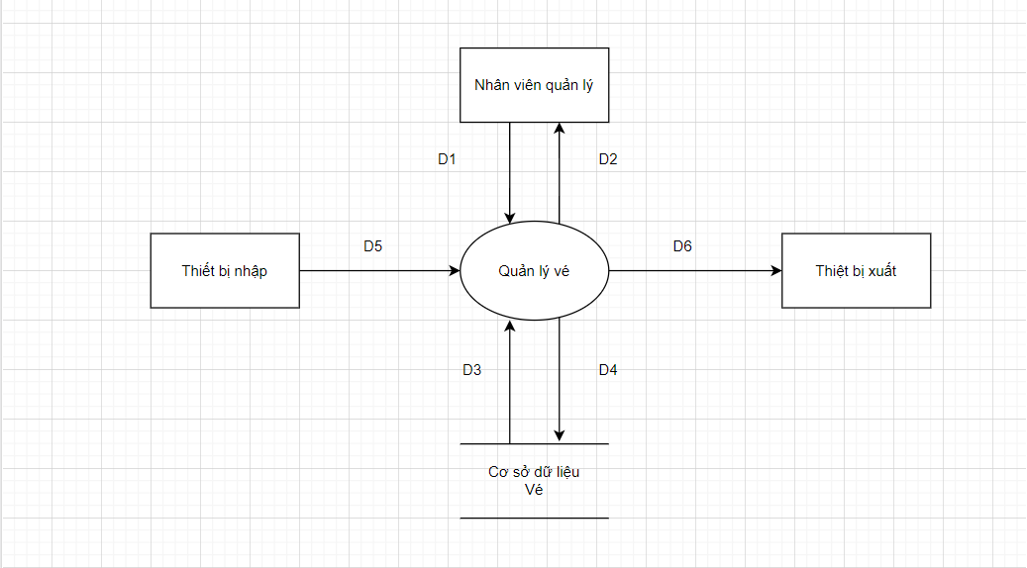
3.5.5 Sơ đồ tổng quát Quản lý đặt vé

Slide 57
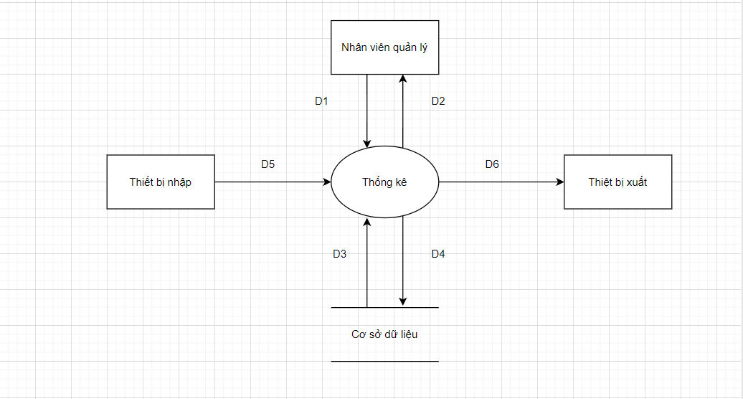
3.5.6 Sơ đồ tổng quát Thống kê

Slide 58
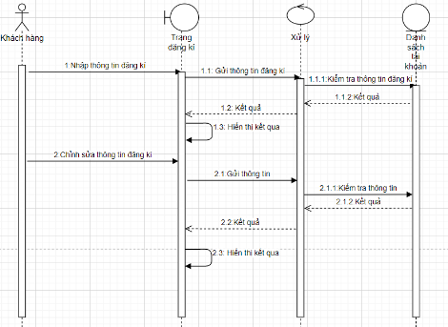
4. Sơ đồ tuần tự
1. Đăng kí

Slide 59
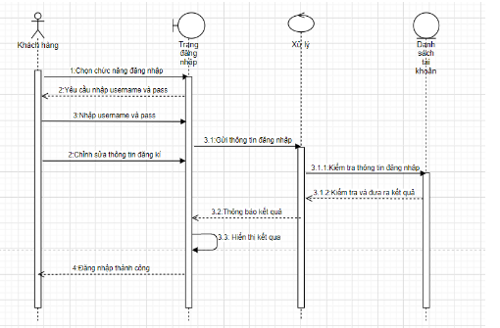
2. Đăng nhập

Slide 60
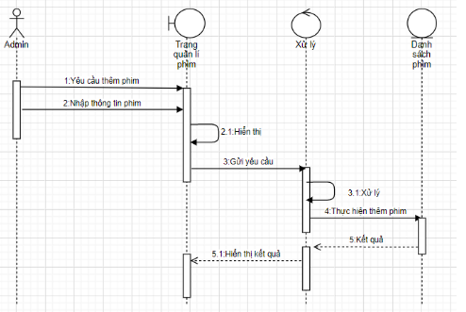
4.3 Quản lí phim
a. Thêm phim

Slide 61

b. Cập nhật phim

Slide 62

c. Xoá phim

Slide 63

d. Tìm kiếm phim

Slide 64

e. Xem thông tin phim

Slide 65

4.4 Quản lí tài khoản
a. Thêm tài khoản

Slide 66

b. Cập nhật tài khoản

Slide 67

c.Xoá tài khoản

Slide 68

d.Tìm kiếm tài khoản

Slide 69

e. Khoá tài khoản

Slide 70
f. Mở tài khoản

Slide 71
g. Xem thông tin tài khoản

Slide 72

4.5 Quản lí lịch chiếu
a. Thêm lịch chiếu

Slide 73

b. Cập nhật lịch chiếu

Slide 74

c. Xóa lịch chiếu

Slide 75

d.Tìm kiếm lịch chiếu

Slide 76

e. Xem thông tin lịch chiếu

Slide 77

4.6 Quản lý phòng chiếu
Thêm phòng

Slide 78

b. Sửa thông tin phòng chiếu

Slide 79
c. Xóa phòng chiếu

Slide 80

d. Tìm kiếm phòng chiếu

Slide 81

e. Xem chi tiết phòng chiếu

Slide 82

4.7 Quản lý ghế
Thêm ghế

Slide 83

b. Sửa thông tin ghế

Slide 84

c. Xóa ghế

Slide 85

4.8 Quản lý sự kiện
4.8a Thêm sự kiện

Slide 86

c. Xóa sự kiện

Slide 87

d. Tìm kiếm sự kiện

Slide 88

e. Xem chi tiết sự kiện

Slide 89

4.9 Đặt vé

Slide 90

4.10 Thanh toán

Slide 91

4.11 Thống kê

Slide 92

5. Biểu đồ hoạt động
5.1 Biểu đồ đăng nhập

Slide 93

5.2 Biểu đồ xóa phim

Slide 94

5.3 Biểu đồ thêm phim

Slide 95

5.4 Biểu đồ chỉnh sửa thông tin phim

Slide 96

5.5 Biểu đồ tìm kiếm phim

Slide 97

5.6 Biểu đồ hoạt động đặt vé

Slide 98

5.7 Biểu đồ hoạt động thanh toán

Slide 99
Chương 3: Các bảng thiết kế phần mềm
3.1 Thiết kế giao diện
3.1.1 Giao diện Admin

Slide 100

I. Quản lý phim
A. Giao diện quản lý phim

Slide 101

B.Danh sách các biến cố

Slide 102

1.Chức năng thêm phim

Slide 103

Mô tả

Slide 104

Danh sách các biến cố

Slide 105

2.Chức năng xóa phim

Slide 106

Mô tả

Slide 107

Danh sách các biến cố

Slide 108

3.Chức năng sửa phim

Slide 109

Mô tả

Slide 110

Danh sách các biến cố

Slide 111

4.Chức năng tìm kiếm phim

Slide 112

4.Chức năng tìm kiếm phim

Slide 113

Mô tả

Slide 114

Danh sách các biến cố

Slide 115

II.Quản lý lịch chiếu
A.Giao diện quản lý lịch chiếu

Slide 116

B.Danh sách các biến cố

Slide 117

1.Chức năng thêm lịch chiếu

Slide 118

Mô tả

Slide 119

Danh sách các biến cố

Slide 120

2.Chức năng xóa lịch chiếu

Slide 121
2.Chức năng xóa lịch chiếu

Slide 122

Mô tả

Slide 123

Danh sách các biến cố

Slide 124

3.Chức năng sửa lịch chiếu

Slide 125

Mô tả

Slide 126

Danh sách các biến cố

Slide 127


4.Chức năng tìm kiếm lịch chiếu

Slide 128

Mô tả

Slide 129

Danh sách các biến cố

Slide 130

III.Quản lý đặt vé
A.Giao diện quản lý đặt vé

Slide 131

B.Danh sách các biến cố

Slide 132

1.Vé đã đặt

Slide 133

Mô tả

Slide 134

Danh sách các biến cố

Slide 135

2.Vé còn trống

Slide 136

Mô tả

Slide 137

Danh sách các biến cố

Slide 138

3.Thay đổi giá vé
Mô tả

Slide 139

IV.Quản lý khách hàng
A.Giao diện quản lý khách hang

Slide 140

B.Danh sách các biến cố

Slide 141

1.Chức năng thêm khách hàng mới

Slide 142

Mô tả

Slide 143

Danh sách các biến cố

Slide 144

2.Chức năng xóa khách hàng

Slide 145

Mô tả

Slide 146

Danh sách các biến cố

Slide 147

3.Chức năng sửa thông tin khách hàng

Slide 148

Mô tả

Slide 149

Danh sách các biến cố

Slide 150


4.Chức năng tìm kiếm khách hàng

Slide 151

Mô tả

Slide 152

Danh sách các biến cố

Slide 153

5.Chức năng cấm khách hàng

Slide 154



Slide 155

Mô tả

Slide 156

Danh sách các biến cố

Slide 157

V.Quản lý nhân viên
A.Giao diện quản lí nhân viên

Slide 158

B.Danh sách các biến cố

Slide 159

1.Chức năng thêm nhân viên mới

Slide 160

Mô tả

Slide 161

Danh sách các biến cố

Slide 162

2.Chức năng xóa nhân viên

Slide 163

Mô tả

Slide 164

Danh sách các biến cố

Slide 165

3.Chức năng sửa thông tin nhân viên

Slide 166

Mô tả

Slide 167

Danh sách các biến cố

Slide 168

4.Chức năng tìm kiếm nhân viên

Slide 169

Mô tả

Slide 170

Danh sách các biến cố

Slide 171

5.Chức năng phân quyền nhân viên

Slide 172


Slide 173

Mô tả

Slide 174

Danh sách các biến cố

Slide 175

VI.Thống kê
A.Giao diện trang thống kê

Slide 176

B.Danh sách các biến cố

Slide 177

1.Doanh số theo vé

Slide 178

Mô tả chức năng thống kế doanh thu theo vé

Slide 179

Danh sách các biến cố

Slide 180

2.Doanh số theo phim

Slide 181

Mô tả chức năng thống kê doanh thu theo phim

Slide 182

Danh sách các biến cố

Slide 183

3.1.2 Giao diện người dùng
Trang chủ
1.1 Giao diện trang chủ

Slide 184

1.2 Danh sách các biến cố

Slide 185


Slide 186

B. Đăng nhập
2.1 Giao diện trang Đăng nhập

Slide 187


Slide 188



Slide 189

C. Đăng kí
3.1 Giao diện đăng kí

Slide 190


Slide 191


Slide 192

D. Tài khoản
Giao diện trang Tài khoản
Gồm 3 giao diện là: Thông tin chung, Chi tiết tài khoản và Lịch sử giao dịch
4.1 Giao diện thông tin chung

Slide 193



Slide 194

4.2 Giao diện chi tiết tài khoản

Slide 195



Slide 196


Slide 197

4.4 Giao diện lịch sử giao dịch

Slide 198


Slide 199

E. Danh sách phim
5.1 Giao diện danh sách phim

Slide 200


Slide 201

F. Nội dung phim
6.1 Giao diện nội dung phim

Slide 202


Slide 203

6.2 Giao diện chi tiết phim

Slide 204


Slide 205


Slide 206

G. Danh sách rạp
7.1 Giao diện danh sách rạp

Slide 207


Slide 208


Slide 209


Slide 210


Slide 211


Slide 212

H. Đặt vé
8.1 Giao diện trang đặt vé

Slide 213


Slide 214


Slide 215



Slide 216


Slide 217


Slide 218

8.4 Giao diện trang thanh toán

Slide 219


8.4.2 Mô tả quá trình chọn hình thức thanh toán

Slide 220
8.4.2 Mô tả quá trình chọn hình thức thanh toán

Slide 221

8.4.2 Mô tả quá trình chọn hình thức thanh toán

Slide 222

8.5.1 Danh sách các biến cố

Slide 223



Slide 224

3.2 Thiết kế xử lý

Slide 225


Slide 226


Slide 227


Slide 228

3.3 Thiết kế dữ liệu

Slide 229



Slide 230



Slide 231



Slide 232


Slide 233

Thực thể VÉ

Slide 234



Slide 235


